Slide 1
3.2 voorbereidingen vlak voor de geboorte

Slide 2
Stress voorkomen
Slecht voor moederdier
Afwijkingen bij geboorte
Onnatuurlijk gedrag
Kannibalisme (konijnen)
Uitstellen geboorte
Afzondering kudde dier
Moederdier met rust laten

Slide 3
Hygiëne
Achterhand moederdier schoon
Ziektekiemen
Zelf helpen
Korte nagels

Slide 4
Instrumentarium en benodigdheden
Hupmiddelen
complicaties
Verschil in set per diersoort

Slide 5
Veiligheid
Gedrag verandering
Agressief
Waakzaam rond geboorte
Verwonden of doden

Slide 6
3.3 begeleiden van de geboorte

Slide 7
Toezicht houden
Veranderingen
Ingrijpen
Aandacht vragen
Nazorg
Rustig en geduldig blijven
Belangrijke dingen opschrijven

Slide 8
hond en kat
Tempratuur
56e dag van dracht
2x daags
Ontsluitingsfase
Uitdrijvingsfase

Slide 9
Konijn, cavia en hamster
Waarnemen geboorte
Wol plukken
Verslapte bekkenbanden
S'nachts
Zelden problemen
Dierenarts hulp

Slide 10
Nazorg moederdier na de geboorte
Moederdier in de gaten houden
Drinkwater
Nageboorte
Melkgift
Grotere worp

Slide 11
Nazorg jongen na geboorte
Aandacht
Helpen met vlies
Stimuleren
Koud water\ spray\ op de kop
helpen navelstreng en droogmaken
Biest
Darmpek

Slide 12
Oorzaken van het niet vlotten van de geboorte
Oorzaken door jong:
Te groot jong (komt vaak voor bij dieren met kleine worpen)
Dood jong
Afwijkende ligging van het jong

Slide 13
Oorzaken van het niet vlotten van de geboorte
Oorzaken door Moederdier:
Weeënzwakte (weeën zijn niet sterk genoeg)
Baarmoedertorsie (baarmoeder is gedraaid)
Overgwewicht
Ziekte (kan stress opwekken)
Stress (kan leiden tot moeizame en langdurige geboorte)
Te oud
Afwijking aan het geboortekanaal (te nauwe geboortegang)

Slide 14
Afwijkingen na de geboorte
Het niet afkomen van de nageboorte (kan infectie veroorzaken)
Baarmoederontsteking (kan door veroorzaakt door achtergebleven nageboorte)
Mastitis (melkklierontsteking)
Melkziekte/eclampsia (vaak aan het einde van de dracht)
Slepende melkziekte (vaak aan het einde van de dracht)
Baarmoederprolaps (uitpuilen van de baarmoeder)

Slide 15
Afwijkende liggingen
Normale ligging
Schouder-elleboogligging
Schouderligging
Carpaal ligging
Stuitligging
Tarsaalligging
Teruggeslagen kopligging

Slide 16
Uitkomstprocces vogels
Verhogen luchtvochtigheid (70%) en tempratuur
Door de hoge luchtvochtigheid worden de eivliezen soepeler en kan het kuiken er makelijker uitkomen
3 dagen voor het uitkomen mag je de eieren niet meer keren
Als de eieren zijn uitgekomen moet je de kuikens met rust laten
Het uitkomst procces kost veel energie
Nooit het kuiken helpen

Slide 17
Uitkomstprocces Vissen amfibieën en reptielen
Bij deze dieren hoef je weinig te doen, alle belangrijke factoren worden tijdens het broedprocces geregeld
Waterkwaliteit, luchtvochtigheid en tempratuur moeten wel gelijk blijven
Eventueel ingrijpen door de kracht van het filter terug te schroeven

Slide 18
4.2
Nestvlieders kunnen bij geboorte lopen.
Nestblijvers worden hulpeloos geboren ( kaal, dichte ogen )
Ruimte moet schoon zijn : grond niet te koud, niet in de tocht, niet in de volle zon, goede temperatuur, afgezonderd van roofdieren ( net )
jongen dieren hebben speciaal voer nodig.
ectoparasieten leven op het lichaam van het dier ( luizen )
endoparasieten leven in het lichaam ( wormen )

Slide 19
4.3 ( pups en kittens )
Tot de leeftijd van 3 a 4 weken drinken de jongen melk bij moederdier.
Na 6 weken droogvoer en water.
4 keer per jaar ontwormen.
pups na geboorte 2,4,6,8 weken ontwormen
Bij kittens 5,7,9 weken ontwormen
Pups bij 6,9,12 weken vaccineren
Bij kittens 9 & 12 weken vaccineren.
Bij volwassenen jaarlijks
Als je hond regelmatig naar pension gaat moet je je hond laten ineten voor hondenhoest en regelmatig behandelen tegen vlooien eventueel teken

Slide 20
Enting schema puppy

Slide 21
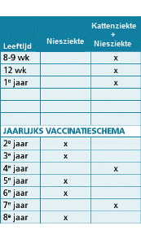
Enting schema kat

Slide 22
4.3
Een jong moet goed verzorgd worden door moederdier.
de groei monitoren door het gewicht van het jong dier bij te houden
pups wegen 100 – 500 gram.
Kittens 90 -120 gram
Jongen dieren direct wegen na geboorte ( 12 uur later herhalen )
Dagelijks wegen tot 4 weken daarna 1 keer per week
Jongen drinken om de 2 tot 3 uur. Daarna likt het moeder dier de jongen om het poepen en plassen te stimuleren

Slide 23
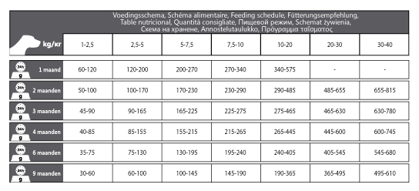
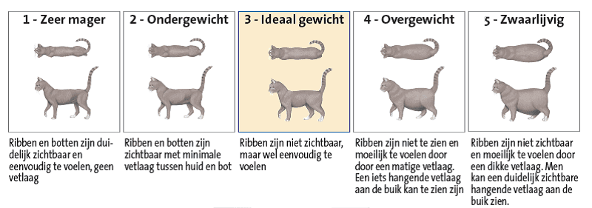
Schema gewicht hond & kat

Slide 24
4.3
Doordat het moeder dier soms minder melk geeft blijven de jongen achter in de groei, gedrag word onrustig en het jong gaat erg piepen.
Het jong bijvoeden met speciale puppy of kittenmelk
Doe een gezondheidscheck bij het oudere dier.
Piepen en onrustig gedrag kan duiden op het te warm of koud hebben.
Bij moederloze pups moet de temperatuur in de eerste week 30 tot 32 graden zijn.
de omgevingstemperatuur kan in vier weken tijd worden afgebouwd tot 24 graden

Slide 25
4.4 konijn
Jonge konijnen, hoe vaak voeden?
Goed gevoed?
Ogen en oren open?
Wanneer door het hok lopen?
Wanneer oppakken?
Zelfstandig eten?
Wettelijk weg en verstandig weg?

Slide 26
4.4 cavia
Hoeveel tepels?
Wanneer zelf eten?
Gedrag?
Wanneer gespeend?

Slide 27
4.4 hamster
Hoeveel tepels
Wat als er meer dan 8 jongen zijn?
Wanner goed gevoed?
Wanneer ogen en oren open?
Wanneer rondlopen?
Zelf eten?
Wanneer spenen

Slide 28
4.5
Wat doen als het moeder dier sterft
Waar moet je opletten
Geen moeder dier?
Waarop letten met de melk
Wanneer Sonderen en waarop letten.
Wat na de voeding doen
Voedings frequentie per dier

Slide 29
5.8
Homozygoot?
Retrozygoot?
De positief lijst?
Inheemse diersoorten?
Uitheemse diersoorten?

Slide 30
4.4 4.5 en 4.8??

Slide 31
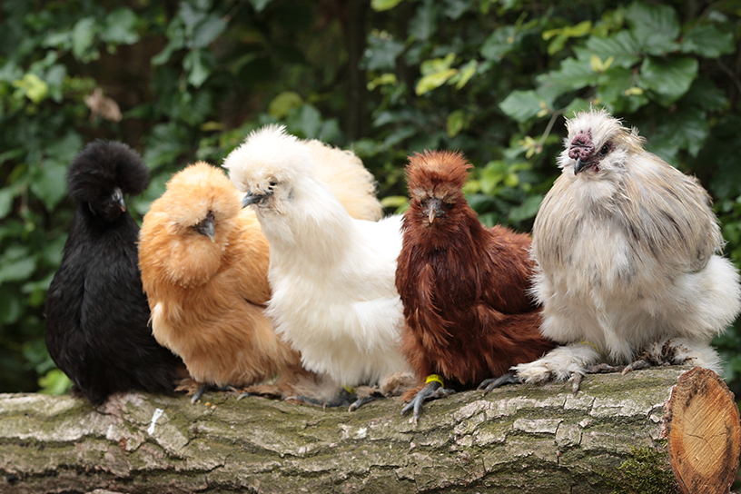
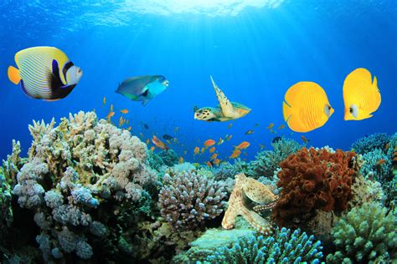
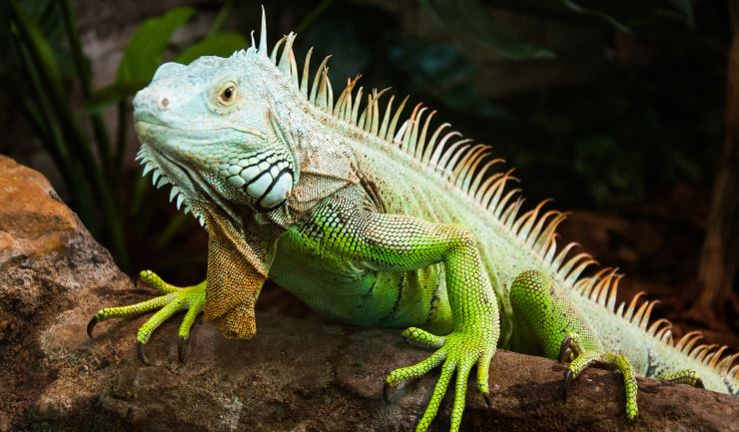
4.6 & 4.7 Opfok van vogels, vissen, amfibiëen en reptielen
Laura te Winkel, Maud Reulink en Demi Wijgerink

Slide 32
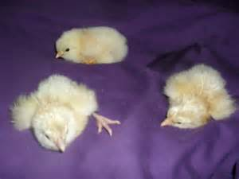
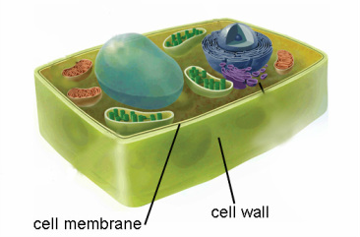
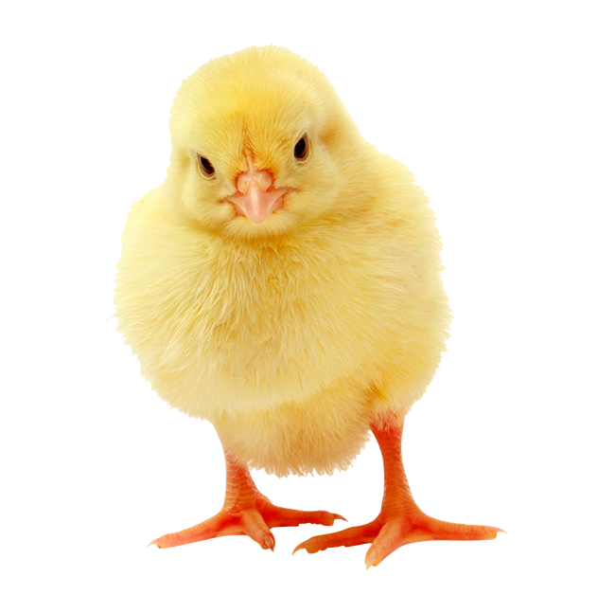
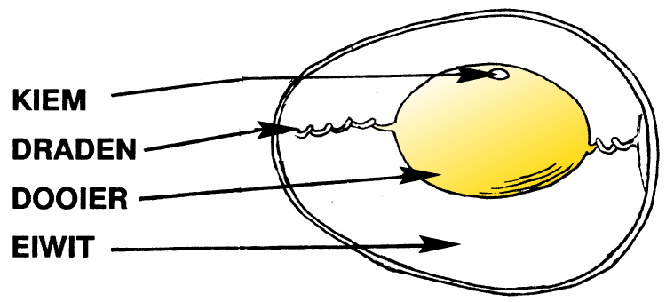

Slide 33
Kunstmatige opfok
Kuikens mogen pas uit de broedmachine worden geplaatst als ze volledig gedroogd zijn. Ze kunnen dan in een opfokbak geplaatst worden, een goede temperatuur is belangrijk en kun je regelen door middel van een warmtelamp. De temperatuur mag elke wek een beetje dalen en zodra ze helemaal in de veren zitten mogen ze onder de warmtelamp vandaan. Houtkrullen is een geschikte bodembedekking.
Eenden mogen pas toegang tot een vijver krijgen als hun stuitklier gaat werken, dit zorgt voor een vetlaag en een waterafstotend verenpak.

Slide 34
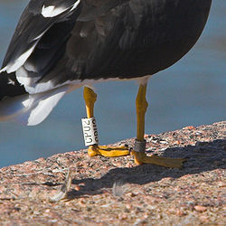
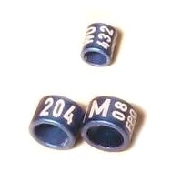
Identificatie en resgistratie
Dit gebeurd het meest door middel van een voetring, dit kan een vaste of geknepen ring zijn. Het is niet bij alle vogels verplicht. Zorg ervoor dat de ringmaat goed bij de poot past en er niet afgaat.

Slide 35
Verplichte vaccinaties
NCD (New Castle Disease) kippen en kalkoenen
Paramyxo sierduiven
Kanariepokken vinken en kanaries

Slide 36
Opfok van vissen
Broedzorg & opfokbak > Als de ouderdieren geen broedzorg kennen dan is het verstandig om de jonge vissen in een opfokbak te plaatsen.
Als de ouderdieren het wel kennen kun je de jonge vissen bij de ouders laten en als de broedzorg over is naar de opfokbak verplaatsen.
Om ze over te plaatsen gebruik je een bak met water uit de opfokbak om ze te verplaatsen. Het water is de opfokbak moet gelijk zijn aan het water uit de bak waar de ouderdieren in zitten.

Slide 37
Voeren van jonge vissen
Jonge vissen voeren > Om te zorgen dat de jonge vissen goed groeien moet je het juiste voer voeren.
Begin alleen nooit meteen met de jonge vissen te voeren. Dit is omdat na uitkomst hebben de jonge vissen nog een dooierzak en daaraan hebben ze de eerste tijd nog genoeg.
Als de dooierzak niet meer zichtbaar is dan kun je beginnen met voeren.
Omdat de jongen nog geen vetreserves hebben moet je ze meerdere keren per dag voeren.

Slide 38
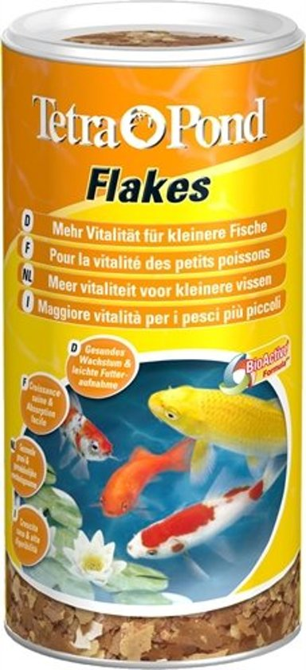

Slide 39
Opfok van reptielen
Het terrarium > Waar je de jonge reptielen gaat opvoeden moet zo gelijk mogelijk zijn aan dat van de ouderdieren. De temperatuur moet gelijk zijn maar de luchtvochtigheid hoger om te voorkomen dat de jonge dieren uitdrogen. Niet alleen moet je de luchtvochtigheid verhogen maar ook de jonge dieren besproeien met water iedere dag.
Ook jonge reptielen gaan niet meteen eten nadat ze zijn uitgekomen dit kan ook een paar dagen duren. Sommige soorten reptielen gaan pas eten na hun eerste vervelling. Als je gaat voeren zorg dan dat ze de juiste hoeveelheid supplementen krijgen die ze nodig hebben zoals vitamine D3 en calcium.

Slide 40
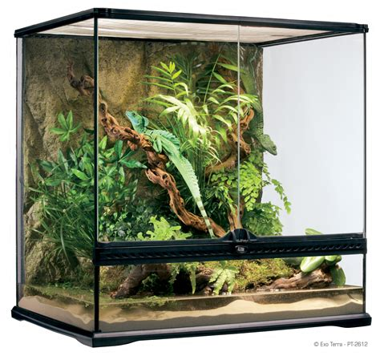

Slide 41
Opfok van amfibiëen
Salamanders > Salamanders zijn carnivoren (vleeseters) zowel de jongen als de ouderdieren. De jongen blijven na uitkomst een paar dagen stil op de grond liggen. Zowel salamanders, kikkers en padden krijgen een soort gedaanteverwisseling. Hierbij veranderen ze van vorm, structuur en gaat hun kieuwademhaling over in longademhaling.
Na de gedaanteverwisseling neemt de behoeft aan calcium toe het is daarom ook belangrijk om dan calcium te geven. Dit kun je bijvoorbeeld doen door een stukje sepia in het water te leggen. Zorg ook voor landgedeeltes en niet alleen water dit is omdat ze op longademhaling verder gaan en zo voorkom je dat ze verdrinken.

Slide 42
Opfok van amfibiëen
Kikkers en padden > De meeste jongen van kikkers en padden zijn omnivoren (alleseters). Een paar dagen nadat ze zijn uitgekomen beginnen de jongen met eten. Dit is na 3 tot 4 dagen.
De jongen kunnen samen geplaats worden. Het is wel verstandig om de grotere en de kleinere apart te houden om te voorkomen dat ze elkaar gaan opeten. Dit geld ook voor de jongen van salamanders.
Jongen van pijlgifkikkers kunnen niet bij elkaar worden gehouden.

Slide 43
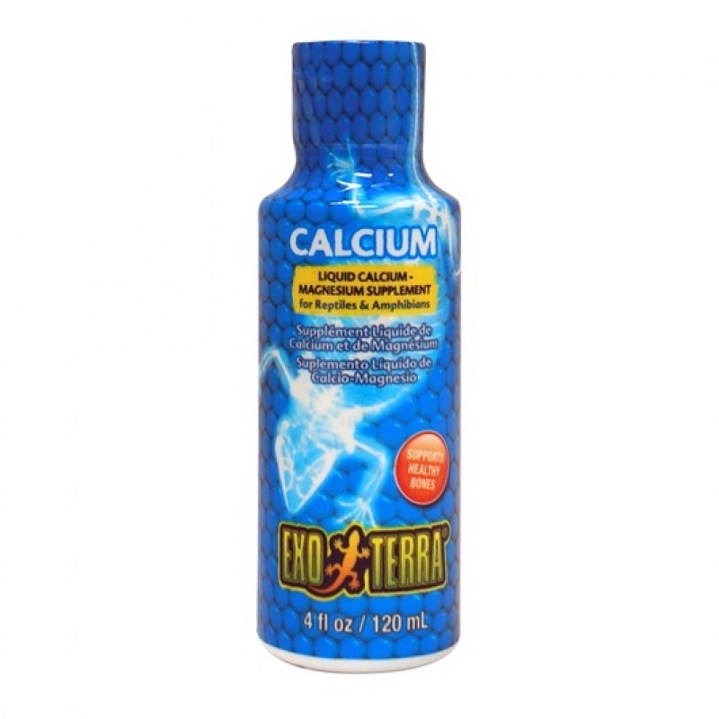
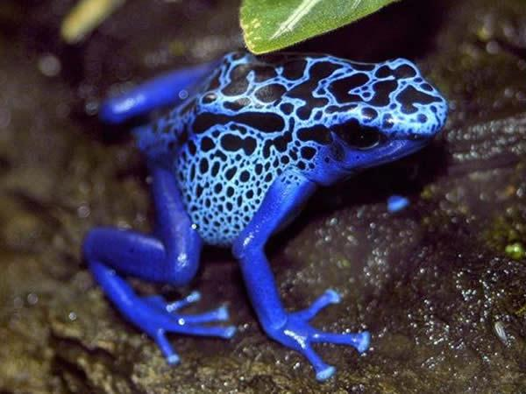

Slide 44
4.6 en 4.7??

